Slide 1
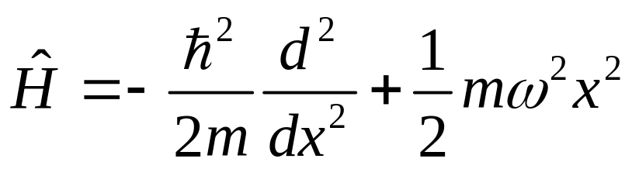
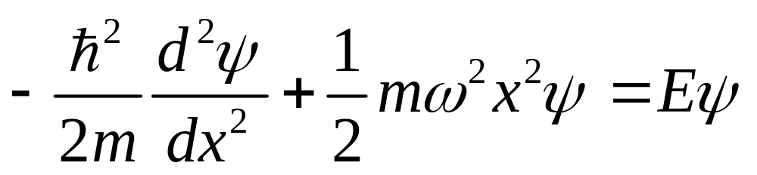
2.7 一维谐振子
本节我们来讨论一维谐振子问题。
一维谐振子的哈密顿量为：
满足的定态定谔方程为：

Slide 2
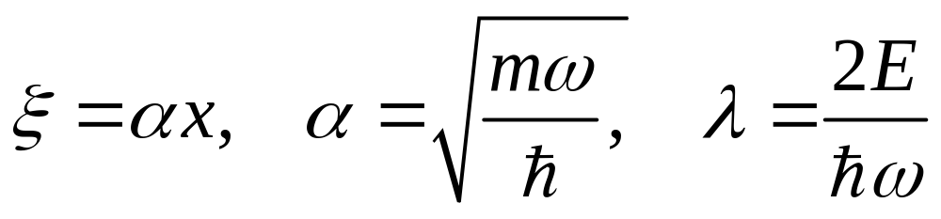
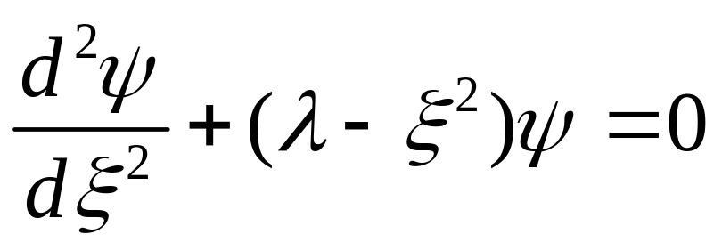
2.7 一维谐振子
为方便求解，引入系数：
则方程可改写为：

Slide 3

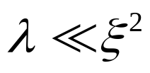

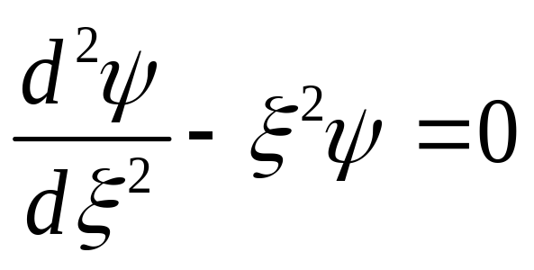
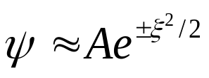

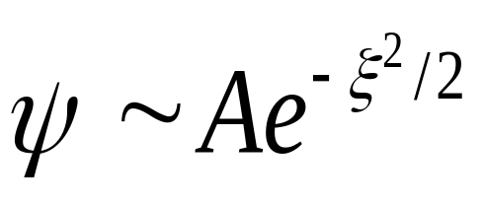
2.7 一维谐振子
这是一个变系数的二阶常微分方程，当 很大时， ，上式中的 可略去。从而，得到上式的渐进方程
其解 就是原方程的解，又由于波函数在 时的有限性条件，得

Slide 4



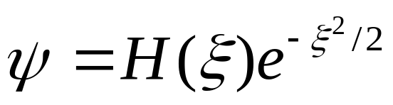




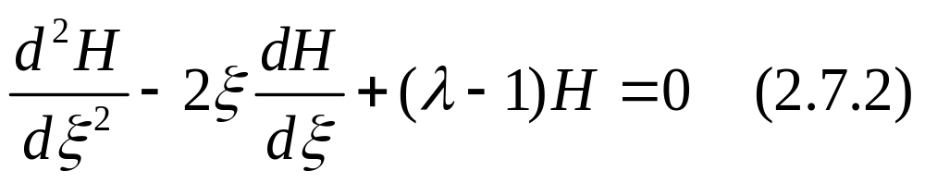
2.7 一维谐振子
为了求出在整个空间都合适的解，可以将系数 视为 的某一特定函数 ，假设方程的解为
在 有限时应该有限，在 时它的行为也必须保证波函数有限。
代回薛定谔方程，得到待定系数 满足的方程

Slide 5
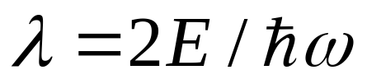

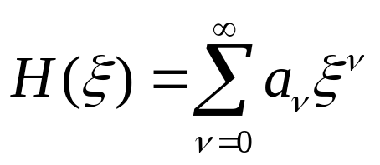
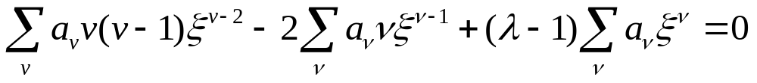
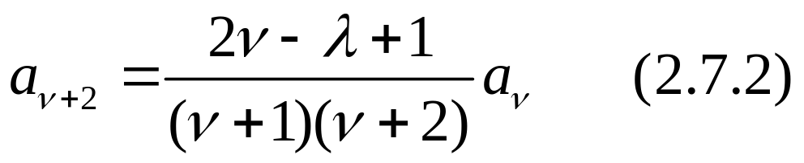
2.7 一维谐振子
其中：
对 作泰勒展开
可由
得

Slide 6
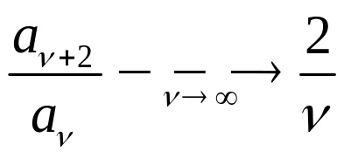


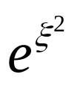



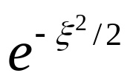

2.7 一维谐振子
当 时， 的渐进行为是
与 的渐进行为相同。
若 为无穷级数时， 在 时将趋向无穷大。为了在 时，波函数仍有限， 必须断为多项式。因为如果 是多项式，当
时，它趋于无穷的行为永远比 趋于
零慢，从而保证了 在 是有限。

Slide 7
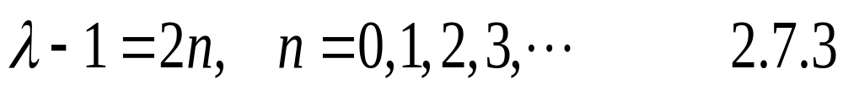
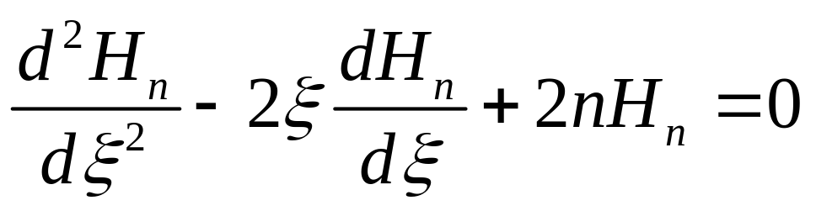
2.7 一维谐振子
由（2.7.2）可知方程(2.7.1)有解的条件为
此时，有
这是厄米方程，其解为厄米多项式。

Slide 8

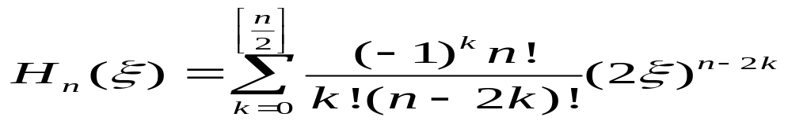
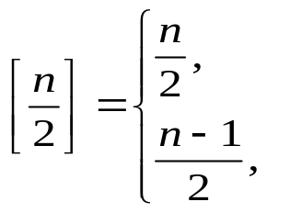
2.7 一维谐振子
厄米多项式有三种重要表示：
1.级数表示：
式中

Slide 9
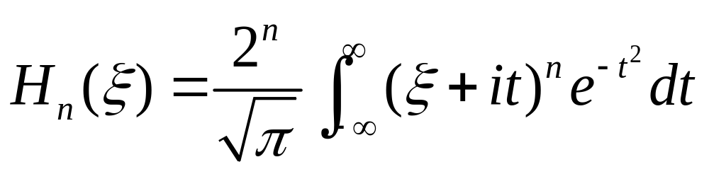
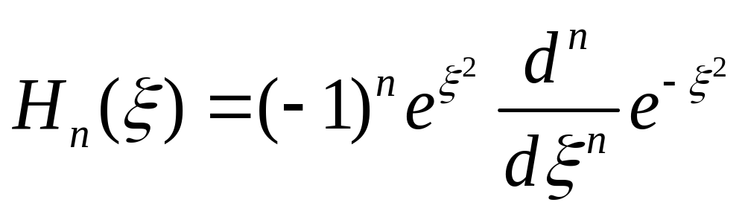
2.7 一维谐振子
2.积分表示：
3.微分表示：

Slide 10
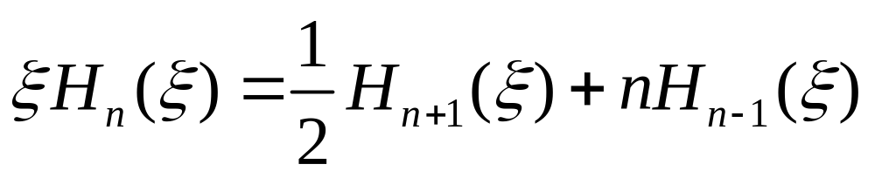
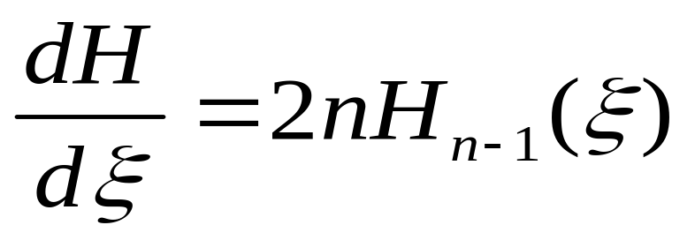
2.7 一维谐振子
厄米多项式具有如下性质：
1.递推关系：
2.微分性质：

Slide 11
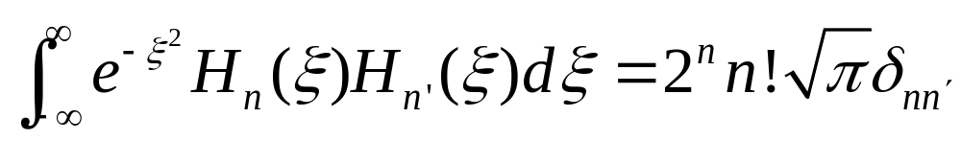
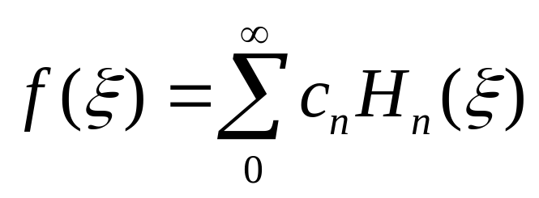
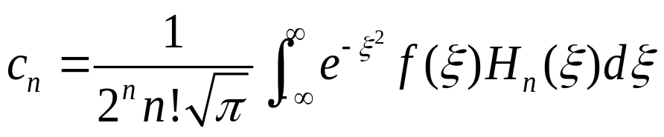
2.7 一维谐振子
3.正交归一性：
4.完备性：
式中的展开系数为：

Slide 12

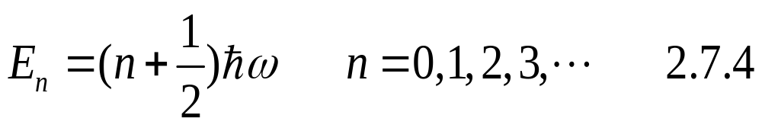

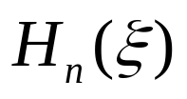

2.7 一维谐振子
由式（2.7.1）即可得能量本征值 为：
叫振动量子数。
相应的 为

Slide 13
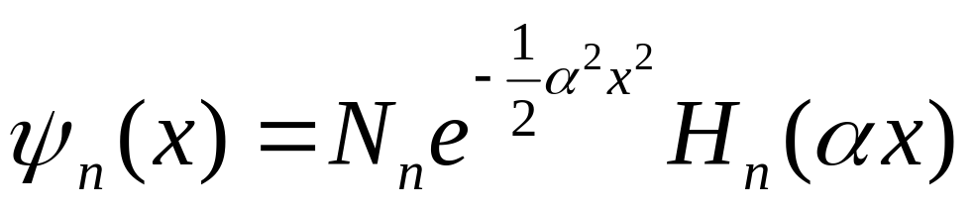
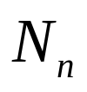
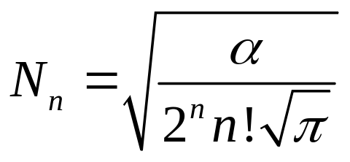
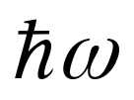
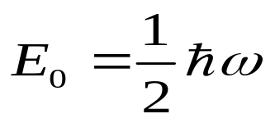
2.7 一维谐振子
从而其波函数为：
式中归一化常数 为：
由（2.7.2）可见，一维谐振子的能量也是量子化的，并且能量间隔相等，为 。
一维谐振子基态能量： 叫零点能。

Slide 14
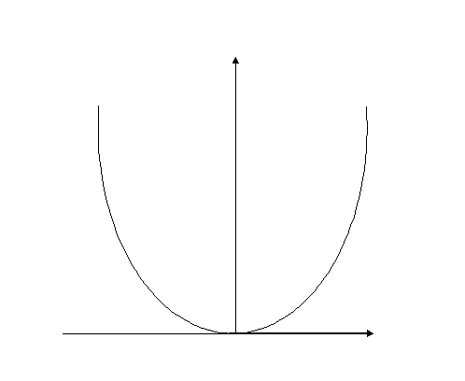

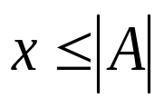



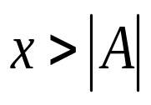




2.7 一维谐振子
经典与量子的比较
1、按经典力学的结论，一维谐振子的能量如图
谐振子只能处于
的范围内，
的区域则是经典禁区。

Slide 15


2.7 一维谐振子
而在量子力学中，由于隧道效应，粒子可以到达经典禁区，也就是说在所谓经典禁区内发现粒子的概率不为零。
2、按经典力学的规律，在 处振子的速度最大停留时间最短，在 处振子的速度为零停留时间最长。将这一规律应用于微观粒子，自然会得到在 处粒子出现的概率最小，而在 处粒子出现的概率最大。
而实际情况如何呢？

Slide 16

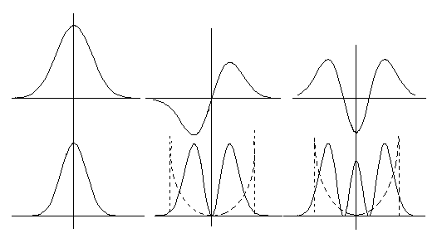








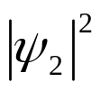
2.7 一维谐振子
由 时的波函数及概率密度的图：

Slide 17


2.7 一维谐振子
可以看出，在量子数 较小的时候，粒子位置的概率密度的分布与经典结论明显不同。
可以推断，随着量子数 的增大，概率密度的平均值将越来越接近经典结论。

